Slide 1


01 Linux概述
Designed by Charles

Slide 2
本节大纲
什么是操作系统及常见的操作系统
学习Linux的目的
学习范围，要学哪些内容
Linux在测试中有哪些应用

Slide 3
什么是操作系统？
操作系统（Operating System，OS）：管理硬件和应用程序的一套系统软件。
- CPU管理
- 内存管理
- 文件系统管理
- 进程管理
- 外设管理
- 用户管理
- 其他等等
表现出来就是让CPU可以开始判断逻辑与运算数值，让内存可以开始加载/读出数据与程序代码，让硬盘可以开始被访问，让网卡可以开始传输数据，让所有周边设备可以开始运转等，总之硬件的所有操作都必须要通过操作系统来完成。
一个操作系统的核心叫内核，操作系统的各项功能都是通过内核实现的。

Slide 4
什么是操作系统？
用户1
用户2
用户N
软件
系统软件
应用软件
操作系统
硬件
CPU
内存
其他设备
Notes:
任何应用程序的功能实现都是通过操作系统调度硬件来执行的，以暴风影音播放电影为例，调度显卡和声卡执行
应用软件：实现具体功能的软件，如微信、QQ、Office
系统软件：应用软件需要依赖的软件，如JDK，MySQL，Apache

Slide 5
常见的操作系统
DOS：个人电脑；
Windows：个人电脑，Windows7、Windows10、Windows Server；
Mac OS X：MacBook系列笔记本；
Android：安卓手机、平板、机顶盒、智能电视机、手环；
iOS：iPhone、iPad、iWatch、iPod等；
Unix
Linux：免费、可靠、安全、稳定、多平台；
其它。。。
Notes:
Gmail
Google Play

Slide 6
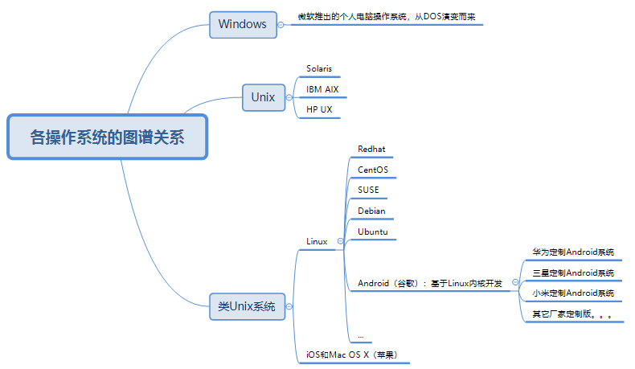
常见的操作系统

Slide 7
为什么要学习Linux？
大部分软件都运行在Linux上
Linux作为服务器的操作系统，大部分软件都运行在Linux操作系统上；
互联网Web服务、物联网、车联网、大数据、云计算服务、人工智能、智能运维等各个方面都广泛应用；
工作中要用Linux
测试中搭建测试环境，操作后台，排查问题
笔试/面试要考Linux知识
非常现实的需求
常用的Linux操作与命令是考核内容

Slide 8
Linux学习范围
Linux系统的基本操作
文件、目录的基本操作
用户管理
文件权限操作（读、写、执行）
打包压缩
crontab定时任务
软件包安装
网络操作命令与工具
Notes:
面试问你知道哪些Linux命令？

Slide 9
学习方式及目标
老师讲解+操作演示，掌握Linux系统的常用操作；
理解操作系统的重要基础概念；
只讲测试工作中常用的操作，在有限时间内有针对地掌握实用的操作；
每天课程结束后，通过作业练习巩固 ，只有多操作多使用才能深入理解熟能生巧，学习的目的是能够在工作中熟练地使用，不仅仅是应付笔试/面试；
Linux课程结束后会安排考试。

Slide 10
Linux之前的UNIX（尤尼斯）
1968年Multics 项目
MIT|、Bell 实验室、美国通用电气有限公司走到了一起，致力于开发Multics项目。到后期由于开发进度不是很好，MIT 和Bell实验室相继离开这个项目的开发，最终导致项目搁浅。
1970年 Unix诞生
当时在开发Multics项目的时候，实验室中有一个开发成员开发了一 款游戏 (ravel space:遨游太空)，因为两个实验室相继离开项目开发，导致这名开发人员没法玩游戏。后来他提议组织人员重新在Multics项目之上重新的开发，也就出现了1970 年的Unix.当时Unix操作系统是使用的汇编语言(机器语言)开发的。
1973年用C语言重写 Unix
因为汇编语言有一一个最大的局限性，对于计算机硬件过于依赖。导致移植性不好，所以后斯在1973年使用了C语言对其进行重新开发。

Slide 11
Linux之前的UNIX（尤尼斯）
1973年，UNIX正式诞生，AT&T贝尔实验室的Richie等人以C语言写出第一个正式UNIX内核；
最初的设计目标是允许大量程序员同时访问计算器，共享资源；
一开始源码开放，程序代码可改写并且可作为学术研究之用；
各硬件公司修改UNIX源码，开发出与各自硬件匹配的商业UNIX版本，比如现在流行的版本有：
Sun的Solaris（Oracle）
IBM的AIX
HP的HP UX
AT&T出于商业的考虑，以及当时现实环境的思考，在1979年发行的第七版UNIX中收回了UNIX的版权，因此UNIX没有大规模流行起来
当前主要应用在电信、金融、油田、证券等关键性领域
Notes:
起初，计算机是昂贵的机器，但只能支持1个用户使用，为解决多用户使用的问题，于是就有了Unix，起初支持2个用户，后来发展成多用户
Linux一般运行在PC机上，不太稳定，并行度不够，一般应用在小型企业；而Unix系统则运行在Unix服务器上，这些服务器非常稳定，已经经历过几十年的考验，还有这些Unix服务器CPU的个数最多的可以达到一百多个，并行度非常高，这个是PC机无法比拟的。所以只有掌握了Unix才能真正意义上的进入高端行业，对以后的职业发展是至关重要的。

Slide 12
Linux诞生
GNU（GNU’s Not Unix）项目，目的是创建一个自由、开放的UNIX操作系统
GNU is an operating system and extensive collection of
computer software.
全部是开源软件，包括：Shell、系统工具、开发软件（C语言编辑器GCC）、应用软件、图形桌面
Linus Torvalds（托瓦兹）于1991年发布了Linux内核，放到网站上供人下载使用，因为托瓦兹放置内核的那个FTP网站的目录为Linux，从此大家便称这个内核为Linux。
1992年，Linux与其他GNU软件结合，完全自由的操作系统正式诞生，该操作系统被称为“GNU/Linux”或简称为Linux。

Slide 13
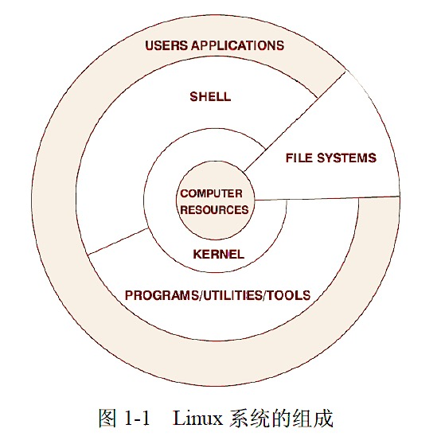
Linux系统结构
Linux一般有4个主要部分：
内核（kernel）
Shell
文件系统
应用程序
各部分层次结构如图1-1所示。内核、Shell和文件系统一起形成了基本的操作系统结构。它们使得用户可以运行程序，管理文件并使用系统。
Notes:
文件系统是文件存放在磁盘等存储设备上的组织方法。Linux系统能支持多种目前流行的文件系统，如EXT2、EXT3、EXT4等

Slide 14
Linux发行版本
各种组织或单位采用Linux内核和GNU工具集以及各类软件，编译及包装成自己所谓的Linux发行版（就像安卓）。
分为两类：一类是商业公司维护的发行版本，一类是社区组织维护的发行版本，前者以Redhat企业版（RHEL）为代表，后者以CentOS、Debian为代表。
Redhat系列：RHEL（ Redhat Enterprise Linux ）、Fedora Core、OpenSUSE（德国著名Linux）
Debian系列：Debian、Ubuntu、 CentOS（RHEL的社区克隆版本，免费）
不同系列的内核都是采用Linux内核，大部分命令相同，部分命令不一样。
Notes:
国产操作系统多为以Linux 为基础二次开发的操作系统。
得比恩

Slide 15
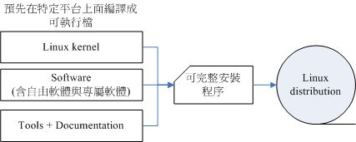
Linux发行版本
Linux可完全安装发布套件

Slide 16
Linux系统特点
多用户：同时支持多个用户登录使用（用户管理）
多任务：多个任务（程序）可以同时运行（与Windows类似）
安全：源代码开源，有问题可以及时发现和优化
源码公开：任何人、组织只要遵守官方许可条款，就可以自由使用Linux源代码
广泛的硬件/软件支持：常见的应用先为Linux版本开发，后续才移植到其他平台
强大的命令、工具
稳定 7*24

Slide 17
Linux系统在软件测试中的应用
Linux作为操作系统在企业中广泛使用
大量的公司项目软件安装在Linux操作系统上
公司软件运行过程中出现问题，需要运用Linux知识去排查和解决，比如：
网络故障排查
程序状态查看
定时启动一个程序
查看日志
软件安装/卸载
程序配置文件修改
….

Slide 18

Q&A

Slide 19
Thank you for watching
Designed by Charles

